Slide 1
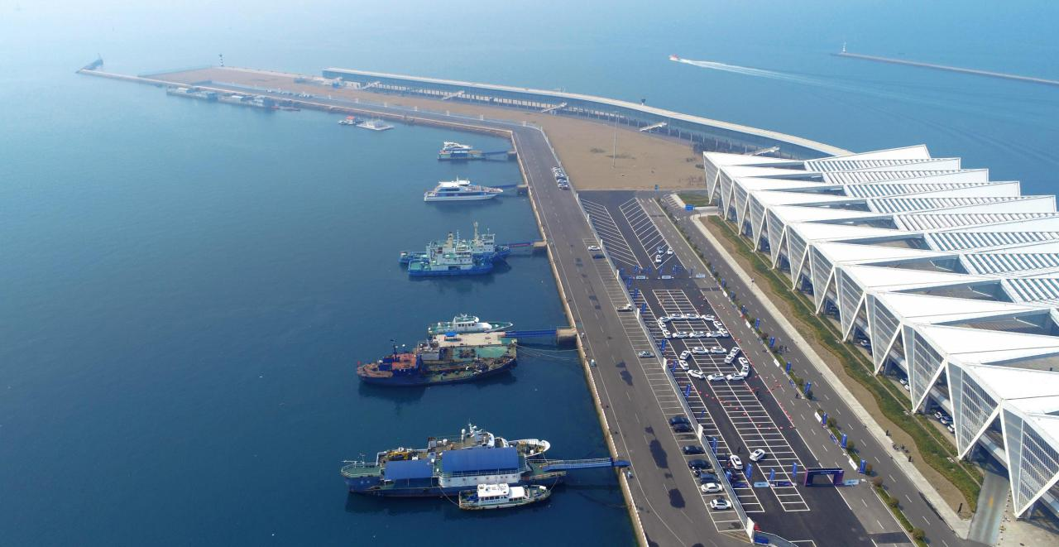
青岛港试驾场地
青岛港试驾场地，位于青岛市市北区港青路与新疆路交汇处西北。

Slide 2
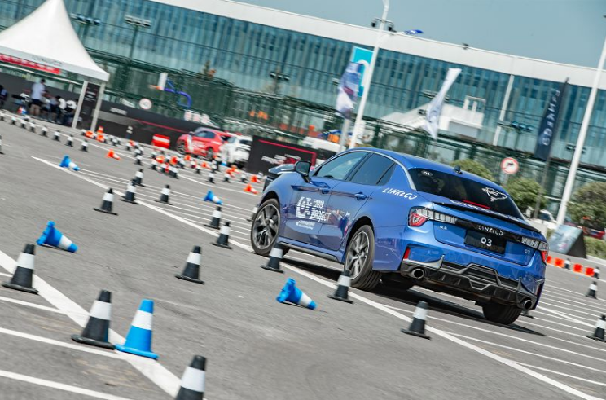
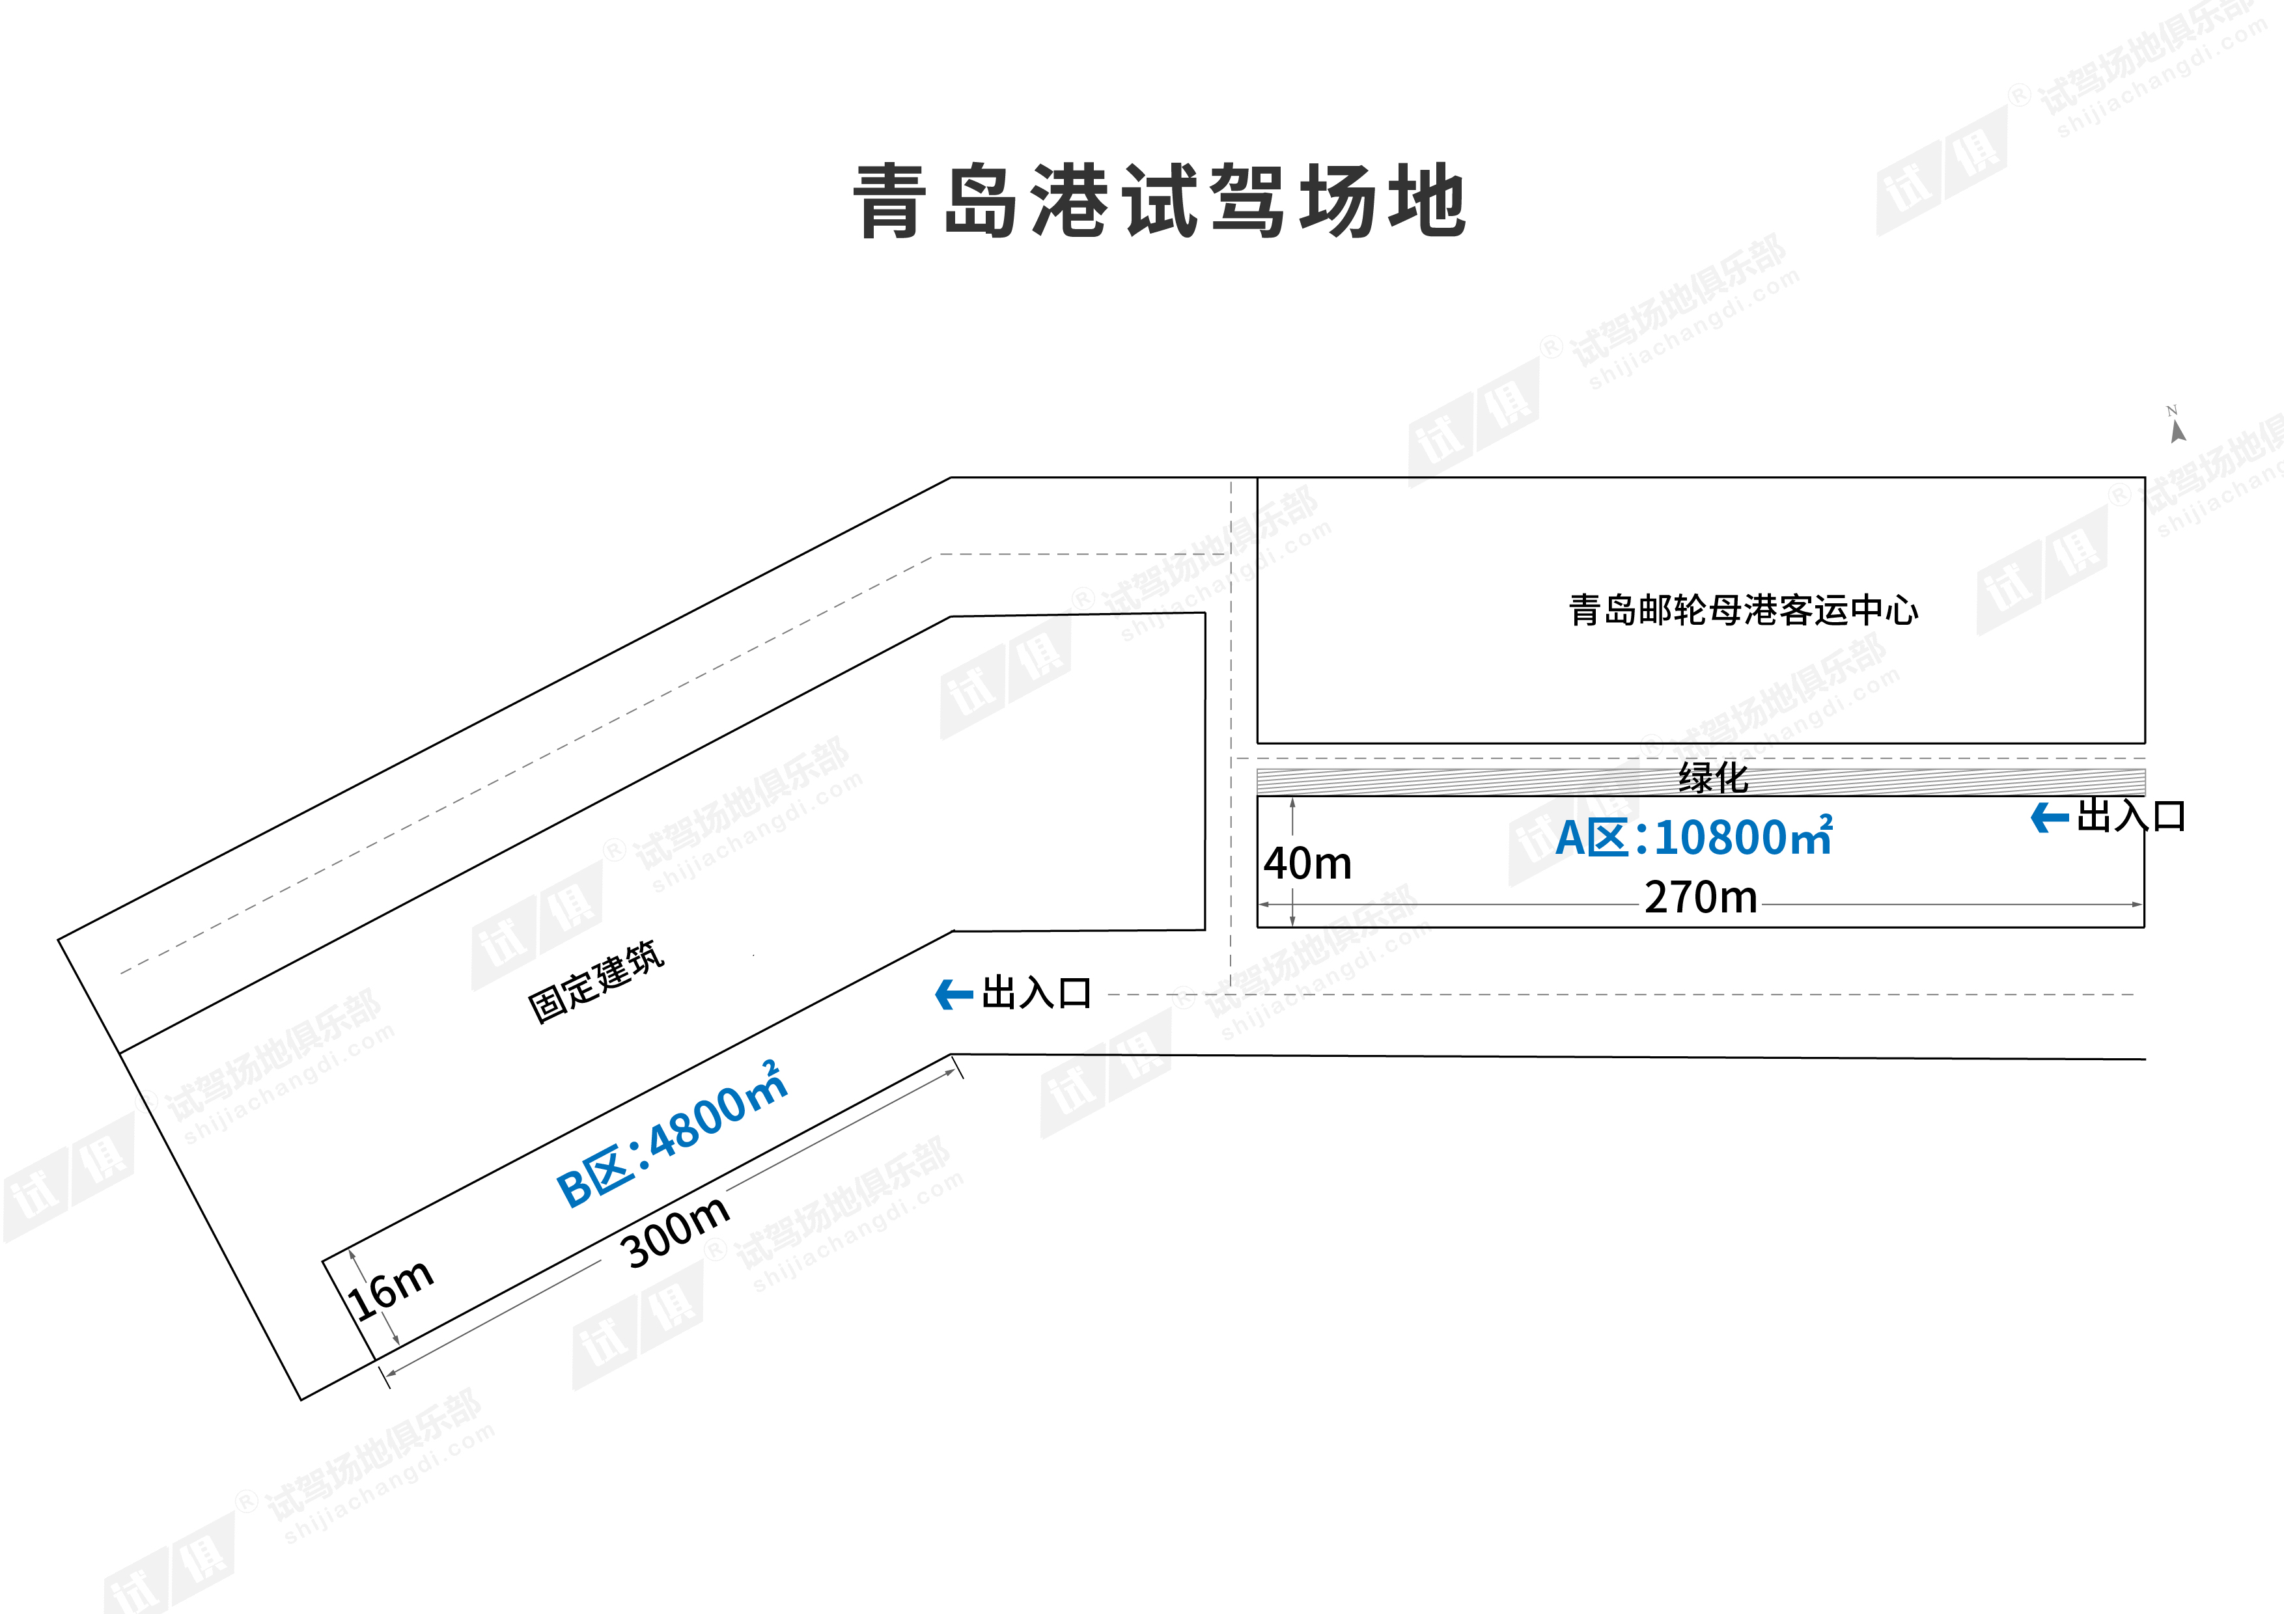
场地费用：4万/天
场地面积：A区：长280m 宽40m 面积10800㎡；
B区：长300m 宽16m 面积4800㎡ 柏油地面 全封闭
供电供水：380v/20kw 方便接水
配套设施：停车位 固定洗手间

Slide 3
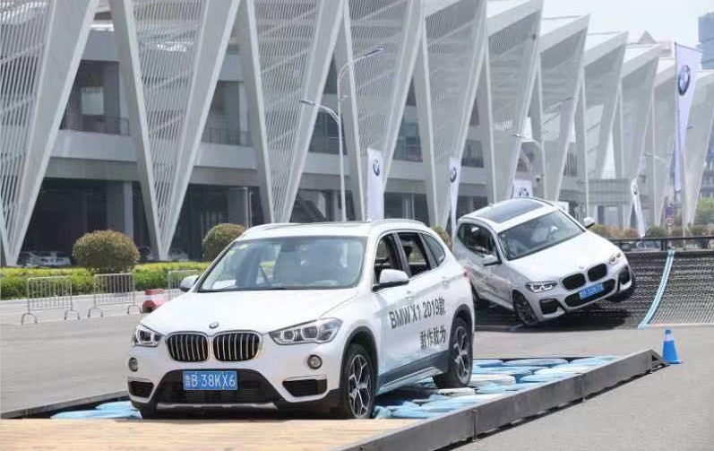
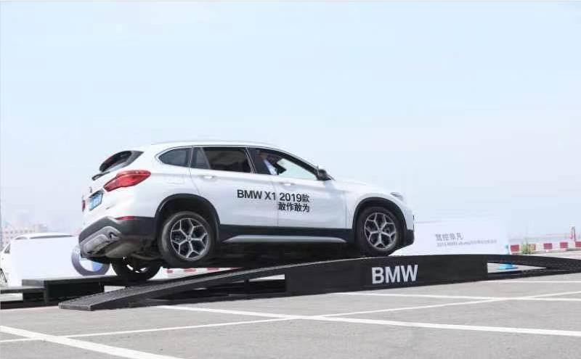
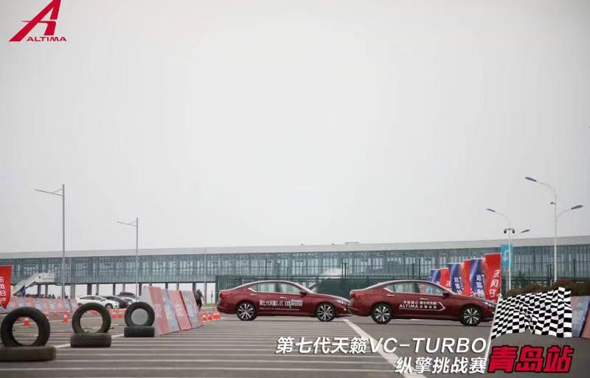
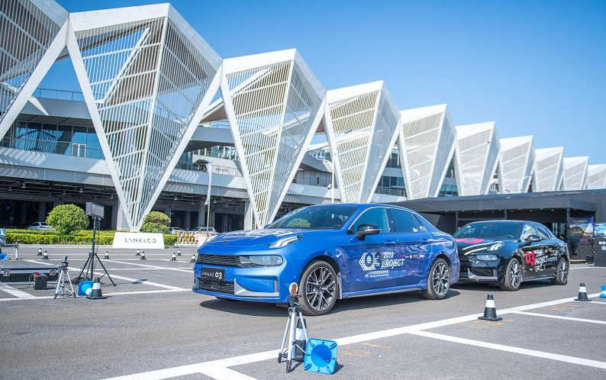
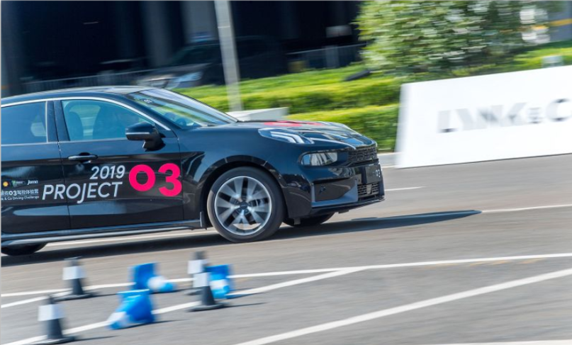
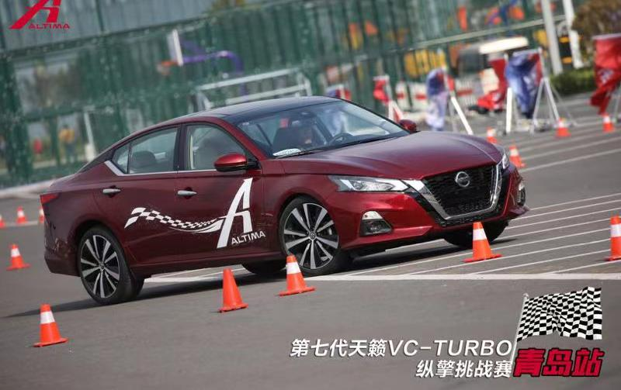
BMW 驾控体验日
BMW 驾控体验日
天籁纵擎挑战赛 青岛站
领克03驾控营挑战赛
领克03驾控营挑战赛
天籁纵擎挑战赛 青岛站

